Slide 1
28.02.2020. Выступление Е.Ю. Стариковой на семинаре «Школа XXI века: в образовании будущего для формирования универсальных навыков и новой грамотности»

Slide 2
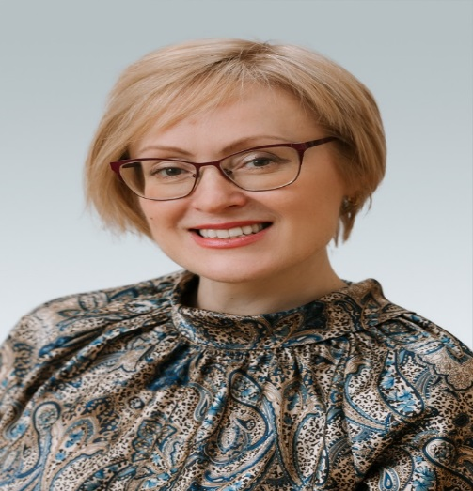
Презентация результатов реализации Сетевого Регионального историко-просветительского проекта «Ленинград-Пермь-Дорога жизни» сентябрь 2018-февраль 2019 в рамках Кластера при НИУ -ВШЭ г.Пермь
Проект посвящен 75-летию снятия блокады Ленинграда
Руководитель проекта-
учитель истории и обществознания
МАОУ СОШ № 22
Организаторы проекта –учителя истории МАОУ СОШ № 22

Slide 3
Главные идеи и цели проекта
Сохранение исторической памяти
Формирование у подрастающего поколения патриотических качеств и чувства сопричастности к истории своего народа
Привлечение обучающихся образовательных учреждений г. Перми и Пермского края к активному участию в научно-практической и творческой работе, связанной с героической страницей истории народа в дни блокады Ленинграда 1941-1944 гг .
Показать связь поколений и связь городов Ленинграда и Перми

Slide 4
Участники проекта
ОУ г. Перми школы
МАОУ СОШ 22,
МАОУ СОШ 77,
лицей 10,
школа «Дуплекс»
Гимназия 6
Пермского края
Гимназия г. Нытвы
МАОУ СОШ № 11
г. Березники
Региона
МБОУ «Воткинский лицей» г. Воткинск
Учащиеся 4-11 классов
Родители
Учителя истории, русского языка и литературы, французского языка
начальной школы

Slide 5
Этапы проекта
1 этап - Сочинение
куратор –учитель истории Е.Ю. Старикова
1 Письмо сверстнику блокадного Ленинграда
2 Величие подвига ленинградцев
3 Свободная тема (должна отвечать целям и тематике проекта)

Slide 6
Этапы проекта
2 этап - Фотокросс
Куратор –учитель истории
Мехоношина М.О.
Представление и описание фотографий- объектов культурного наследия Перми, Пермского края, связанных с историей блокадного Ленинграда
Организация 2-х фото выставок в школе и экскурсий по ним

Slide 7
Этапы проекта
3 этап –викторина
Куратор –учитель истории Баташова А.А.
Проходила в он-лайн режиме
Состояла из 2 – частей
1 была , посвящена историческим фактам блокады Ленинграда 1941-1944 гг
2 часть- взаимосвязи городов Ленинграда и Перми (эвакуация)

Slide 8
Этапы проекта
4 этап научно-практическая конференция
Куратор –педагог-психолог, историк
Гергерт Е.А.
Темы для исследования
1 Дети блокады
2 Подвиг Ленинградцев
3 Пермская земля ленинградцам
4 Культурная жизнь блокадного Ленинграда

Slide 9
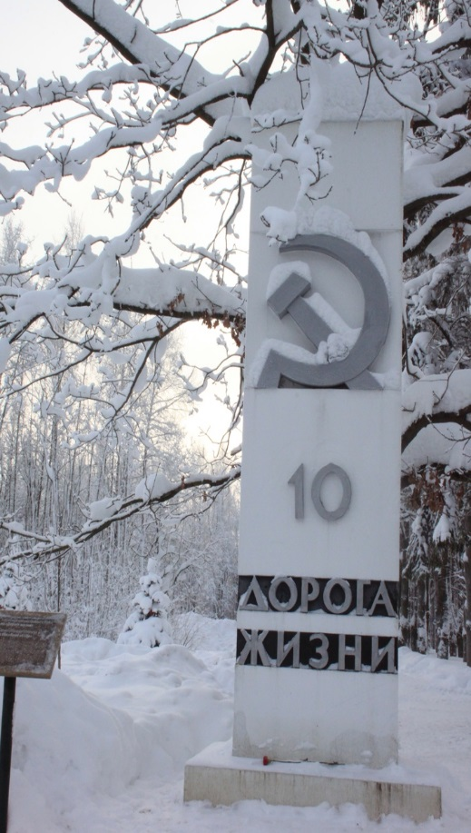
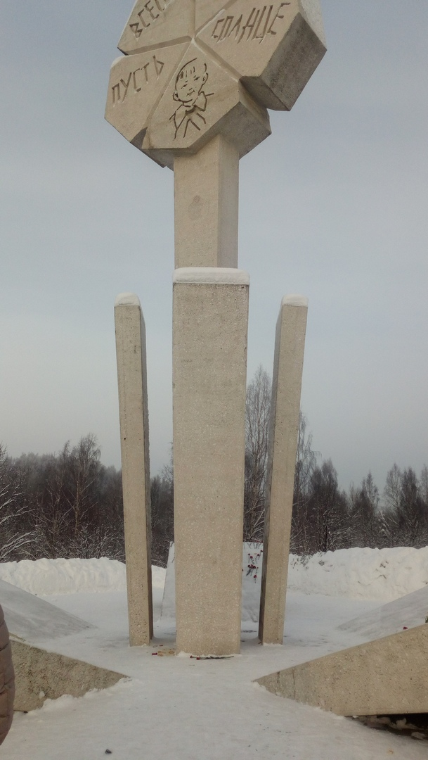
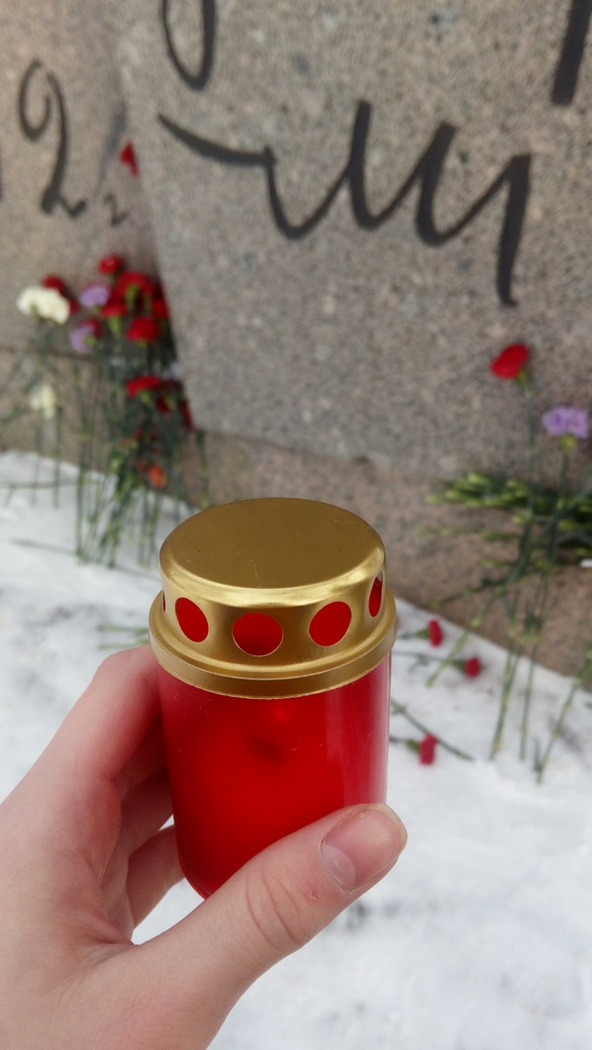
Этапы проекта
5 этап
Поездка в Санкт-Петербург 25-27 января
2019 г.
на мероприятия , посвященные 75 -летию снятия блокады Ленинграда

Slide 10
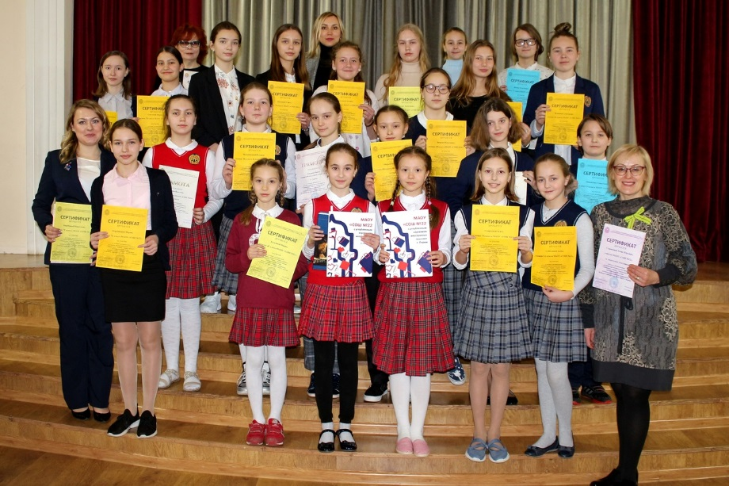
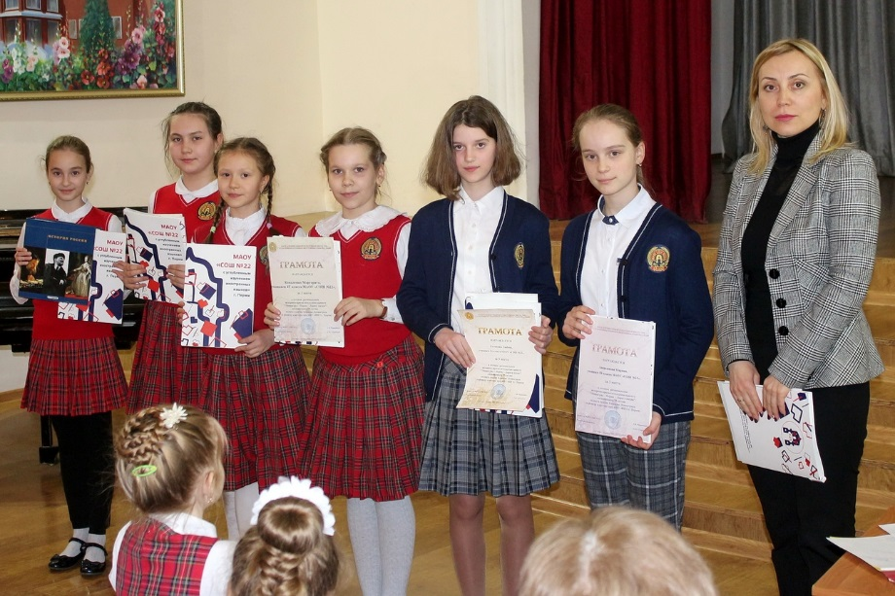
Этапы проекта - завершение 01.02.

Slide 11
«Ленинград-Пермь- Дорога жизни» Помним и гордимся!!!
Народ непомнящий своего прошлого осужден на то, чтобы повторить его вновь
Контакты
Star_2105@mail.ru
https://vk.com/id47678720
https://www.facebook.com
elena.starikova.77

